Slide 1
УВАЖАЕМЫЕ ПРЕПОДАВАТЕЛИ И СТУДЕНТЫ!
2016 году университетом приобретено 5946 экземпляров (606 наименований) учебной и научной литературы. Из них: 35 наименований на русском языке для ИТФ, из данного количества - 17 наименований для специальности «Транспорт, транспортная техника и технологии».
Представляем Вашему вниманию новинки литературы на русском языке для ИТФ, презентованные двумя электронными выставками.
Ждем Вас по адресу:
пр. Абая 28, НБ «Білім орталығы»
ежедневно: с 9.00 до 19.00 ч.
суббота: с 9.00 до 14.00 ч.

Slide 2
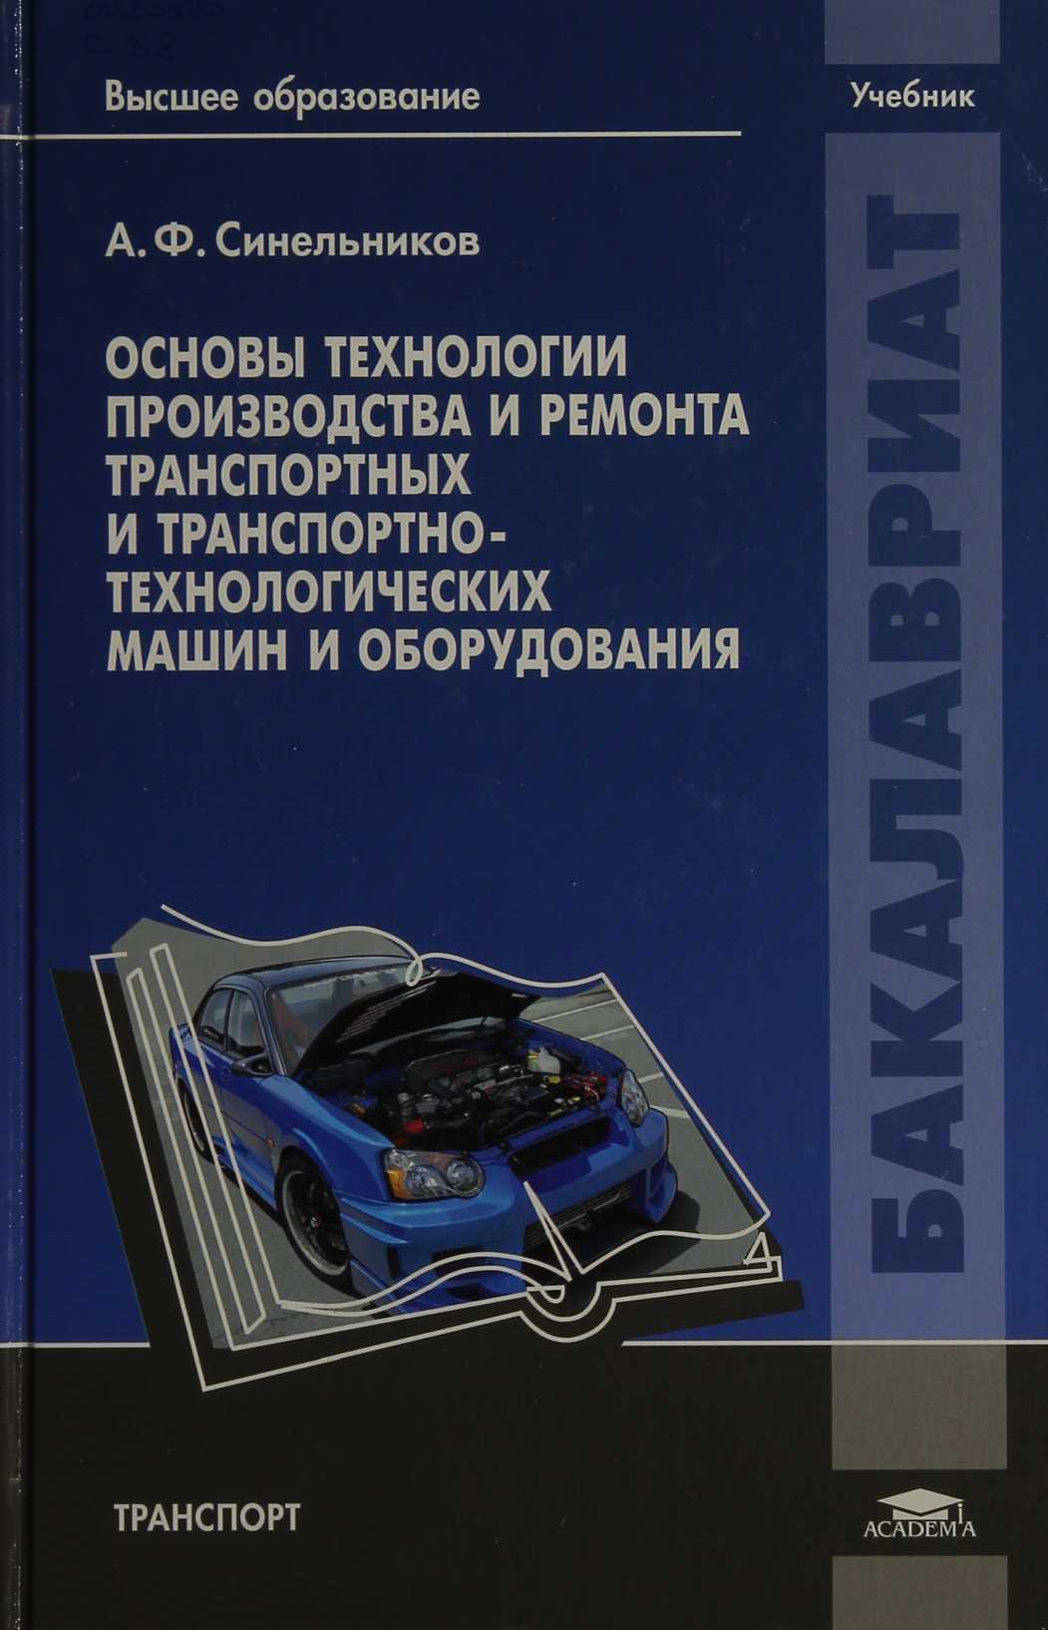
В библиотеке имеется 5 экз.
39.33я73
С 38
Синельников А. Ф.
Основы технологии производства и ремонта транспортных и транспортно-технологических машин и оборудования : учебник для студ. учреждений высш. образования / А. Ф. Синельников. — М. : Издательский центр «Академия», 2014. — 320 с. — (Бакалавриат).
ISBN 978-5-4468-0308-8
Учебник создан в соответствии с Федеральным государственным образовательным стандартом по направлению подготовки «Эксплуатация транспортно-технологических машин и комплексов» (квалификация «бакалавр»).
Рассмотрены вопросы технологической подготовки производства и ремонта современных конструкций транспортных и транспортно-технологических машин и оборудования, а также проектирования ремонтных предприятий. Приведены сведения о технологии изготовления деталей и сборки из них транспортных и транспортно-технологических машин и оборудования. Описаны основные способы восстановления потребительских свойств деталей машин.
Для студентов учреждений высшего образования.

Slide 3
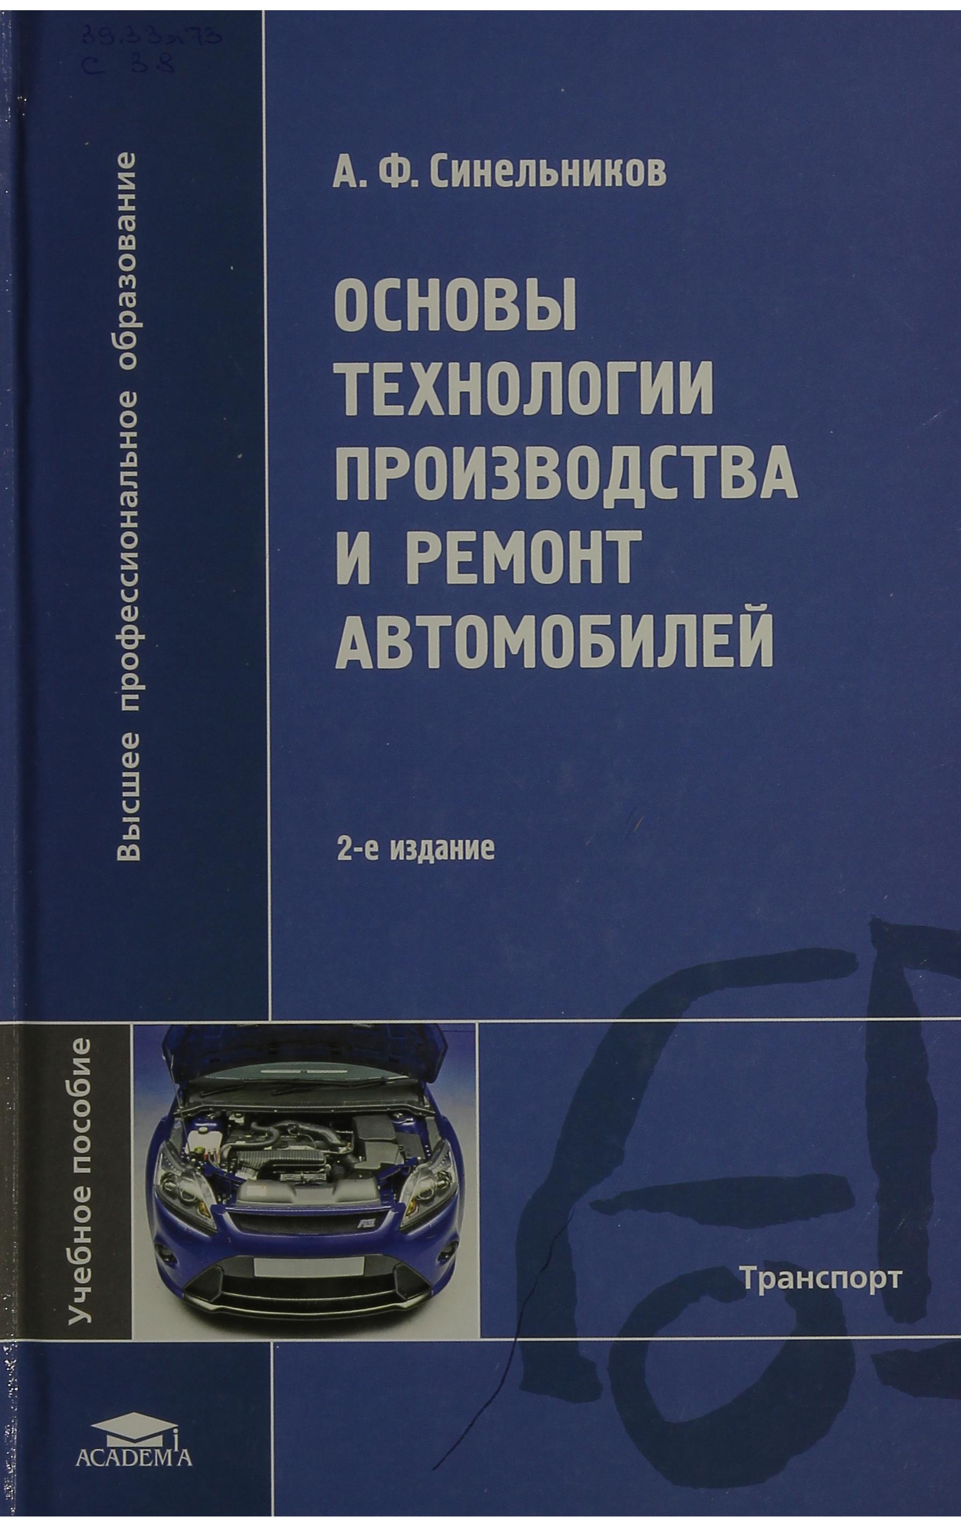
В библиотеке имеется 10 экз.
_{39.33я73}
_{С38}
_{Синельников А. Ф.}
Основы технологии производства и ремонт автомобилей : учеб. пособие для студ. учреждений высш. проф. образования / А. Ф. Синельников. — 2-е изд., стер. — М. : Издательский центр «Академия», 2013. — 320 с.
_{ISBN 978-5-7695-9762-6}
Рассмотрены основные вопросы технологической подготовки производства и ремонта современных конструкций автомобилей и их составных частей, а также проектирования авторемонтных предприятий. Приведены сведения о технологии изготовления автомобильных деталей и сборки из них автомобилей. Описаны основные способы восстановления потребительских свойств автомобильных деталей.
Учебное пособие может быть рекомендовано обучающимся по направлению подготовки 190600 «Эксплуатация транспортно-технологических машин и комплексов» (квалификация «бакалавр»).
Для студентов учреждений высшего профессионального образования.

Slide 4
В библиотеке имеется 10 экз.
_{39.808я73}
₀₋₆₄
Организация дорожного движения : учеб. пособие для 0-641 учреждений высш. проф. образования / [И. Н. Пугачев, А. Э. Горев, А. И. Солодкий, А. В. Белов] ; под ред. А. Э. Горева. — М. : Издательский центр «Академия», 2013. — 240 с. — (Сер. Бакалавриат).
_{ISBN 978-5-7695-4789-8}
Учебное пособие создано в соответствии с Федеральным государственным образовательным стандартом по направлению подготовки «Технология транспортных процессов» (профили «Организация перевозок на автомобильном транспорте», «Международные перевозки на автомобильном транспорте», «Организация перевозок и управление на автомобильном транспорте», «Региональный и городской транспортный комплекс», квалификация «бакалавр»).
В пособии изложены основные теоретические, практические и методические вопросы организации дорожного движения. Приведены характеристики транспортных и пешеходных потоков; описаны практические мероприятия по организации движения на отдельных элементах улично-дорожной сети; представлены нормативное регулирование и требования к организации дорожного движения.
Для студентов учреждений высшего профессионального образования. Может быть использовано специалистами автомобильного транспорта на курсах повышения квалификации.

Slide 5
В библиотеке имеется 20 экз.
65.40я73
М64
Миротин Л. Б.
Основы логистики : учебник для студ. учреждений высш. образования / Л. Б. Миротин, А. К. Покровский. — 2-е изд., стер. — М.: Издательский центр «Академия», 2014. — 192 с. — (Сер. «Бакалавриат»).
ISBN 978-5-4468-1274-5
Учебник создан в соответствии с Федеральным государственным образовательным стандартом по направлению подготовки «Технология транспортных процессов» (квалификация «бакалавр»).
Учебник освещает проблему организации производства и управления на транспорте, в основе которой выступает инженерная (процессно-ресурсная) логистика. Особое внимание уделено инженерной логистике как универсальному методу организации любых видов деятельности человека. Показана тождественность эффекта синергии в физических системах и эффекта прибыли в экономических системах.
Для студентов учреждений высшего образования. Может быть полезен менеджерам и практикам в сфере управления на транспорте.

Slide 6
В библиотеке имеется 10 экз.
_{65.290-2:39я73}
_{М 64}
_{Миротин Л.Б.}
Маркетинг на транспорте : учебник для студ. учреждений высш. проф. образования / Л. Б. Миротин, А. К. Покровский. — М. : Издательский центр «Академия», 2013. — 272 с. — (Сер. Бакалавриат).
_{ISBN 978-5-7695-8828-0}
Учебник создан в соответствии с требованиями Федерального государственного образовательного стандарта по направлениям подготовки «Эксплуатация транспортных средств» и «Технология транспортных процессов» (квалификация «бакалавр»).
Рассмотрены вопросы организации управления маркетинговой деятельностью на транспорте. Показана необходимость маркетинга как важнейшего инструмента при управлении на транспортном предприятии, способствующего получению прибыли при оказании транспортных услуг потребителю.
Для студентов образовательных учреждений высшего профессионального образования. Может быть полезен преподавателям вузов, руководителям предприятий, государственным и муниципальным служащим.

Slide 7
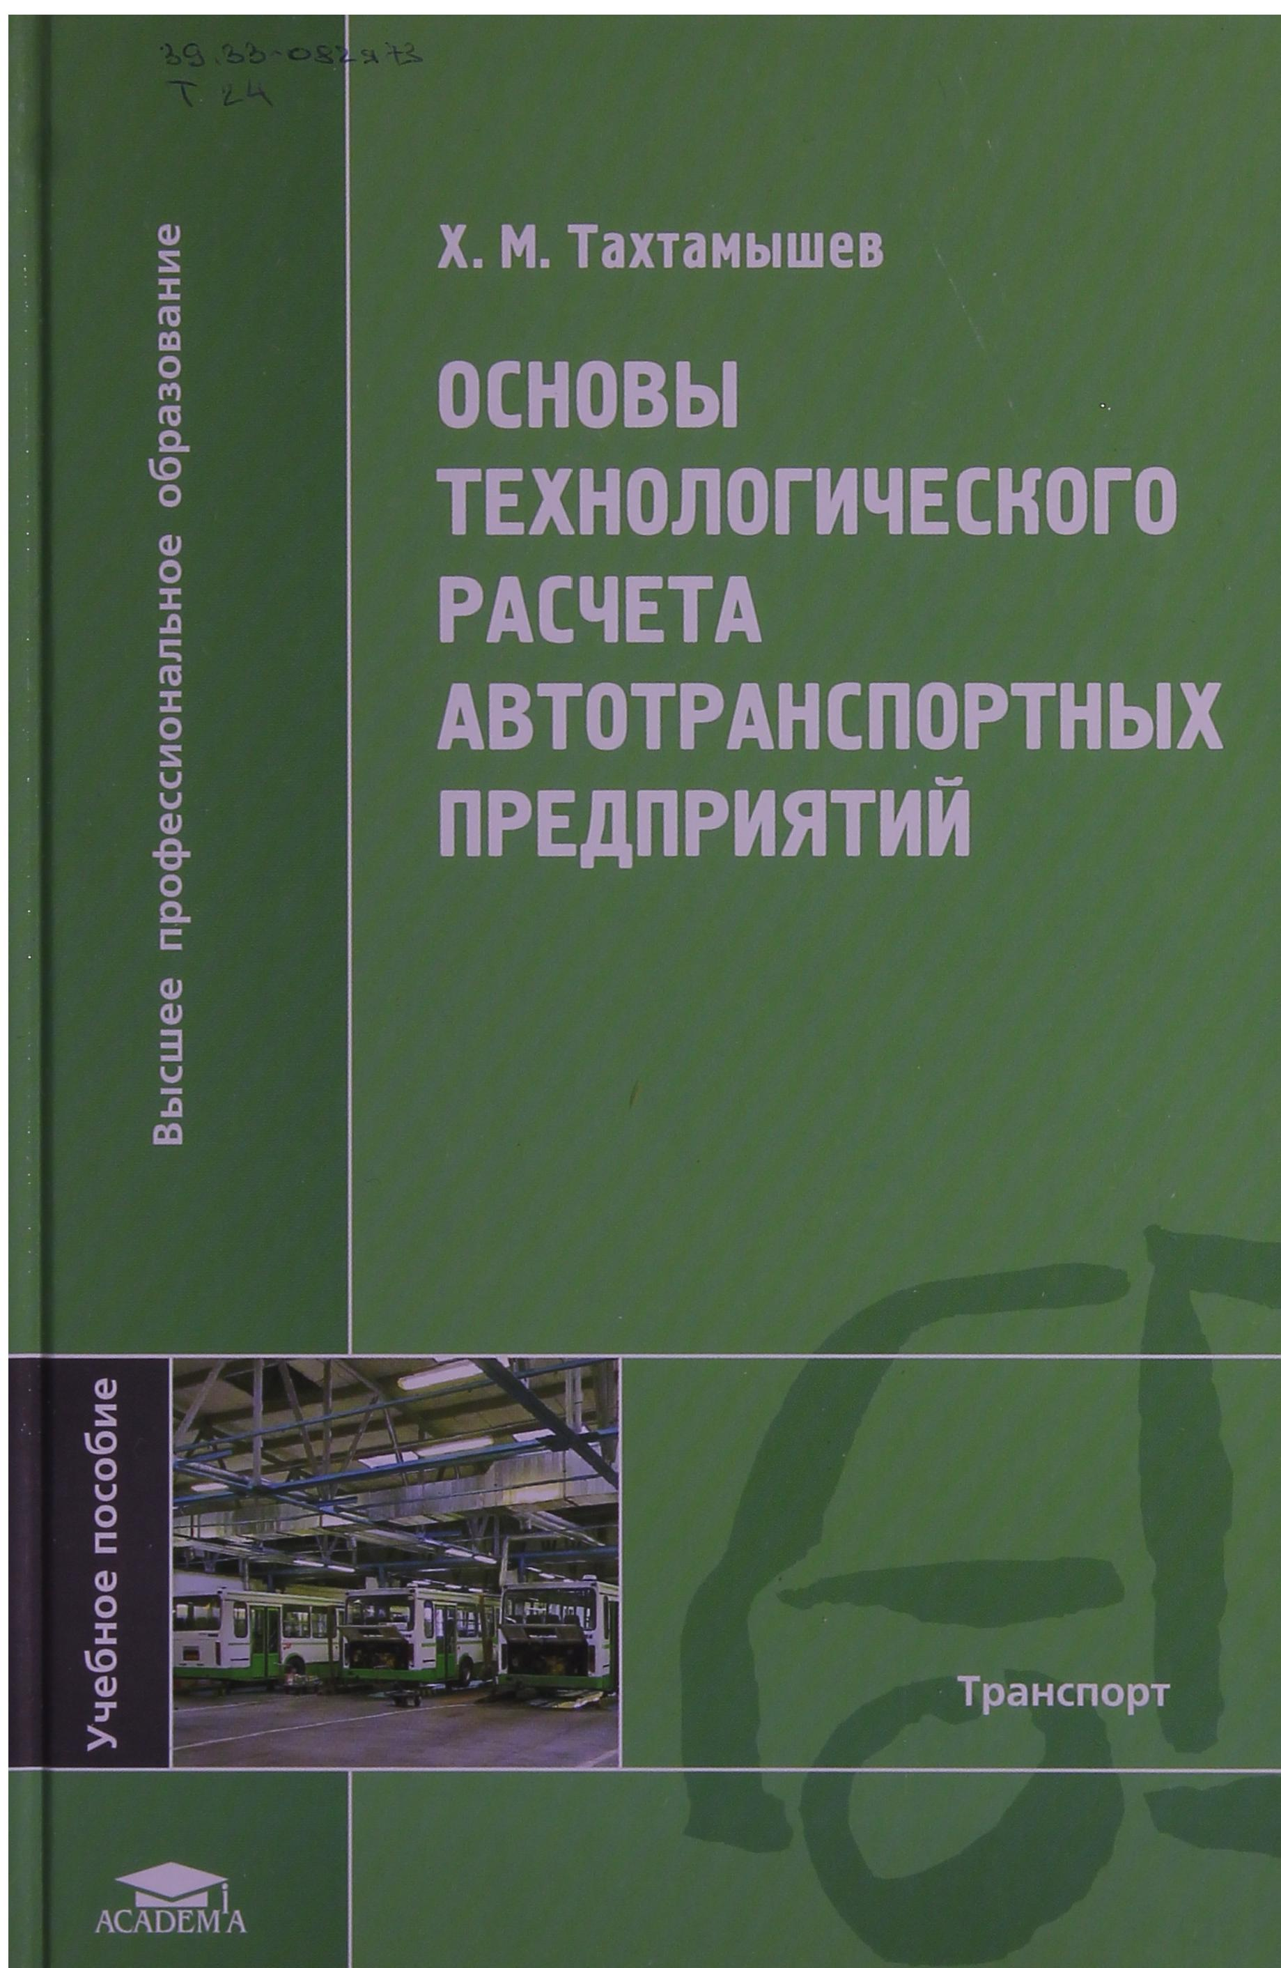
В библиотеке имеется 10 экз.
_{39-4я73}
_{Т 24}
_{Тахтамышев X. М.}
Основы технологического расчета автотранспортных предприятий : учеб. пособие для студ. высш. учеб. заведений / X. М. Тахтамышев. — М. : Издательский центр «Академия», 2011. — 352 с.
Изложены традиционный (детерминированный) метод технологического расчета автотранспортных предприятий по техническому обслуживанию и ремонту парков автомобилей, а также вероятностный метод технологического расчета, позволяющий оптимизировать технико-экономические показатели автотранспортного предприятия на стадиях проектирования, реконструкции и функционирования. Предложены математические модели и алгоритмы расчета числа специализированных и универсальных постов технического обслуживания и ремонта, обоснования парка технологического оборудования, запасов узлов и агрегатов для автотранспортного предприятия с использованием теории массового обслуживания, статистического моделирования, научного управления запасами, оптимизации показателей подразделений технической службы и в целом всего предприятия на основе метода динамического программирования, приведены оригинальные материалы и примеры расчетов.
Для студентов учреждений высшего профессионального образования, обучающихся по направлению «Эксплуатация наземного транспорта и транспортного оборудования». Может быть полезно аспирантам, научным и практическим работникам автомобильного транспорта, специализирующимся в области оптимизации процессов технической эксплуатации автомобилей.

Slide 8
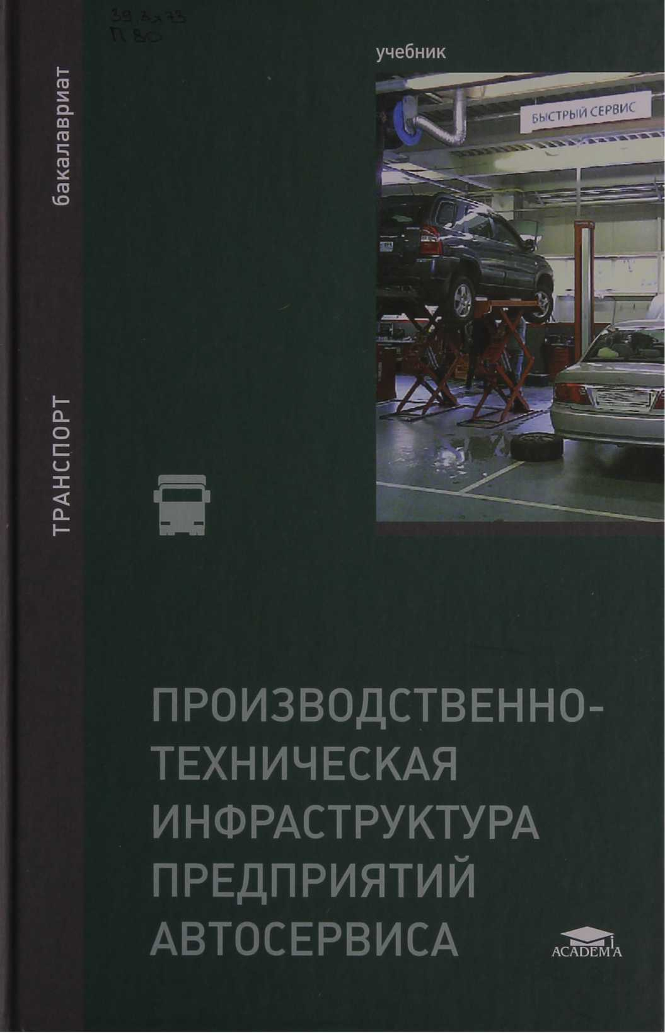
В библиотеке имеется 10 экз.
39.3я73
П 80
Производственно-техническая инфраструктура предприятии автосервиса : учебник для студ. учреждений высш. образования / [Н. И. Веревкин, А. Н. Новиков, Н. А. Давыдов и др.] ; под ред. Н. А. Давыдова. — М. : Издательский центр «Академия», 2015. — 400 с.
ISBN 978-5-4468-0589-1
Учебник создан в соответствии с Федеральным государственным образовательным стандартом по направлению подготовки «Эксплуатация транспортно-технологических машин и комплексов», профиль «Автомобильный сервис» (квалификация «бакалавр»).
Приведены основные положения по формированию предприятий автомобильного транспорта как основы производственно-технической инфраструктуры автомобильного сервиса. Рассмотрены методики технологического расчета станций технического обслуживания, автозаправочных станций и автостоянок.
Уделено внимание оснащению предприятий технологическим оборудованием, его конструкции, работе, размещению и обслуживанию.
Для студентов учреждений высшего образования.

Slide 9
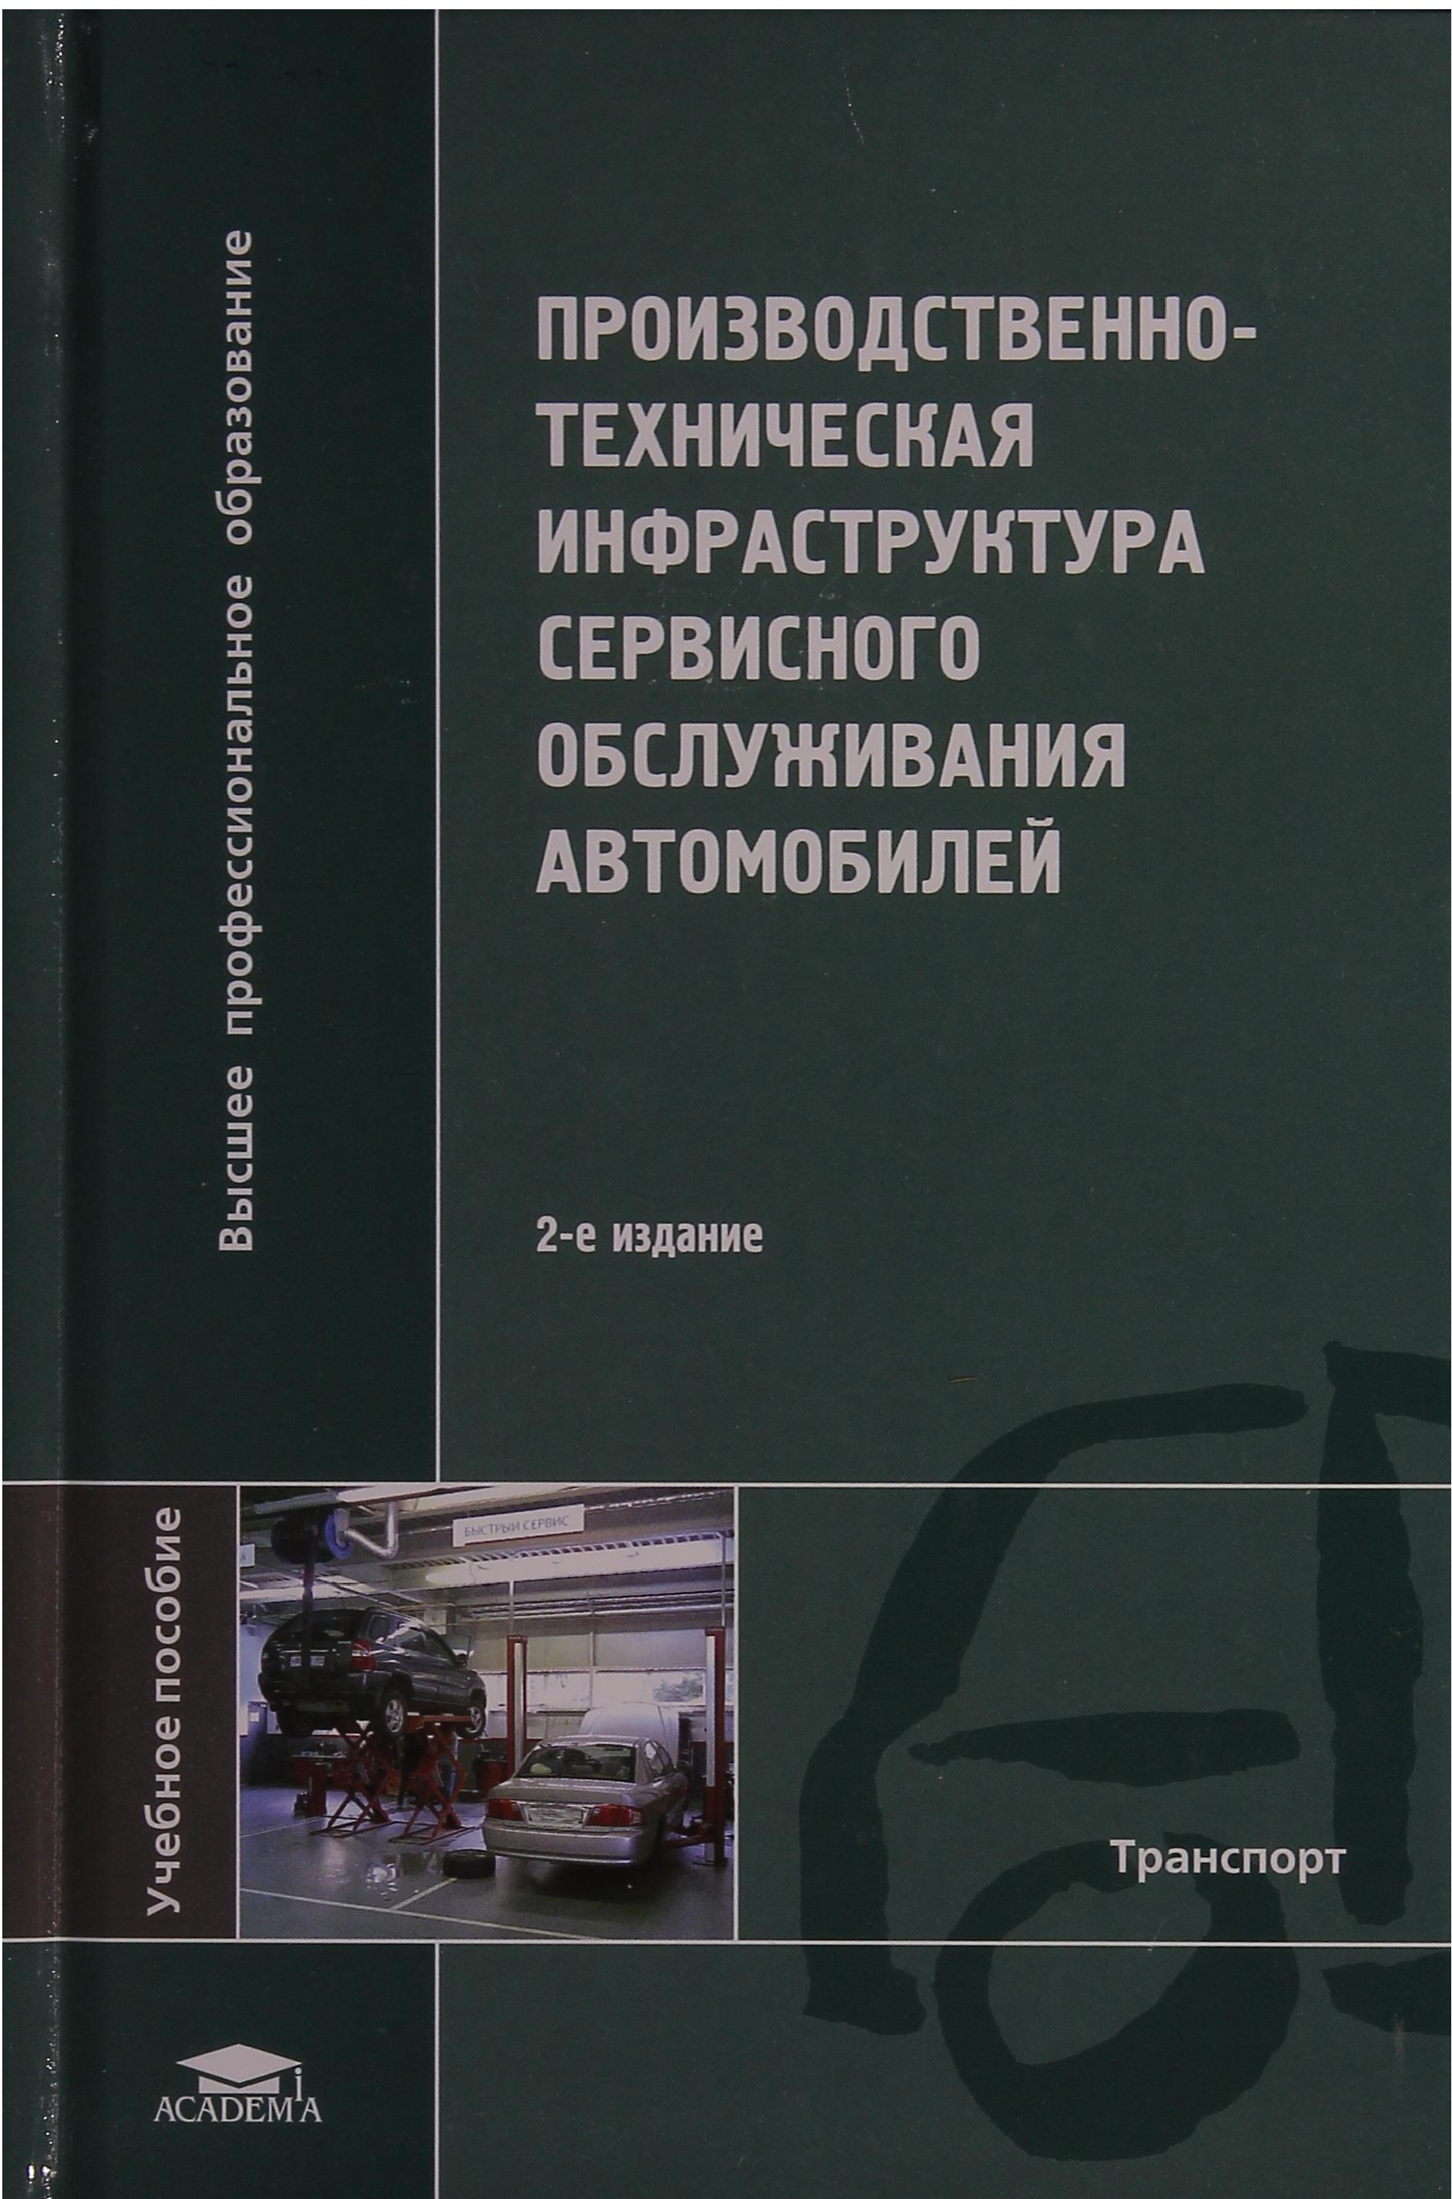
В библиотеке имеется 10 экз.
_{39.3я73}
_{П 80}
Производственно-техническая инфраструктура сервисного обслуживания автомобилей : учеб. пособие для студ. высш. учеб. заведений / [Н. И. Веревкин, А. Н. Новиков, Н. А. Давыдов и др.] ; под ред. Н. А.Давыдова. — 2-е изд., стер. — М.: Издательский центр «Академия», 2013. — 400 с.
_{ISBN 978-5-7695-9779-4}
Приведены основные положения по формированию предприятий автомобильного транспорта как основы производственно-технической инфраструктуры сервисного обслуживания автомобилей. Рассмотрены методики технологического расчета станций технического обслуживания, автозаправочных станций и автостоянок. Отражены особенности формирования производственно-технической базы автотранспортных предприятий. Уделено внимание оснащению предприятий технологическим оборудованием, его конструкции, работе, размещению и обслуживанию.
Учебное пособие может быть рекомендовано обучающимся по направлению подготовки 190600 «Эксплуатация транспортно-технологических машин и комплексов», профиль «Автомобильный сервис» (квалификация «бакалавр»).
Для студентов высших учебных заведений.

Slide 10
В библиотеке имеется 30 экз.
30.2-5-05я73
К 88
Кудрявцев Е. М.
Основы автоматизированного проектирования : учебник для студ. высш. учеб. заведений / Е.М. Кудрявцев. — 2-е изд., стер. — М. : Издательский центр «Академия», 2013. — 304 с. ISBN 978-5-7695-9760-2
Рассмотрены вопросы автоматизации выполнения проектных процедур и операций различных систем. Описаны различные методы математического и имитационного моделирования. Изложены принципы построения систем автоматизированного проектирования. Даны конкретные примеры использования процедурно-ориентированных и проблемно-ориентированных языков программирования. Представлено алгоритмическое и программное обеспечение для моделирования и оптимизации различных технических систем.
Учебник может быть рекомендован обучающимся по направлению подготовки 190100 «Наземные транспортно-технологические комплексы», профиль «Подъемно-транспортные, строительные, дорожные машины и оборудование» (квалификация «бакалавр»).
Для студентов высших учебных заведений. Может быть полезен специалистам по программному и техническому обеспечению технических систем.

Slide 11
В библиотеке имеется 10 экз.
_{39.38я73}
_{Р 98}
_{Рябчинский А. И.}
Организация перевозочных услуг и безопасность транспортного процесса : учебник для студ. учреждений высш. образования / А. И. Рябчинский, В. А. Гудков, Е.А. Кравченко. — 3-е изд., перераб. и доп. — М. : Издательский центр «Академия», 2014. — 256 с. — (Сер. Бакалавриат).
Учебник создан в соответствии с Федеральным государственным образовательным стандартом по направлению подготовки «Эксплуатация транспортно-технологических машин и комплексов» (квалификация «бакалавр»).
Отражена организация перевозок грузов и пассажиров в транспортном комплексе России. Приведены методы оптимизации перевозочных услуг в транспортном процессе. Раскрыты основные направления по обеспечению безопасных условий перевозок грузов и пассажиров в городах и на транспортных магистралях. Изложены вопросы технологии и управления перевозками пассажиров и грузов, а также работы складов. Показаны роль и значение качественных показателей работы подвижного состава на линии при обслуживании клиентуры во взаимодействии автомобильного и других видов транспорта. Приведен нормативно-правовой материал по автотранспортной деятельности.
Для студентов учреждений высшего образования.

Slide 12
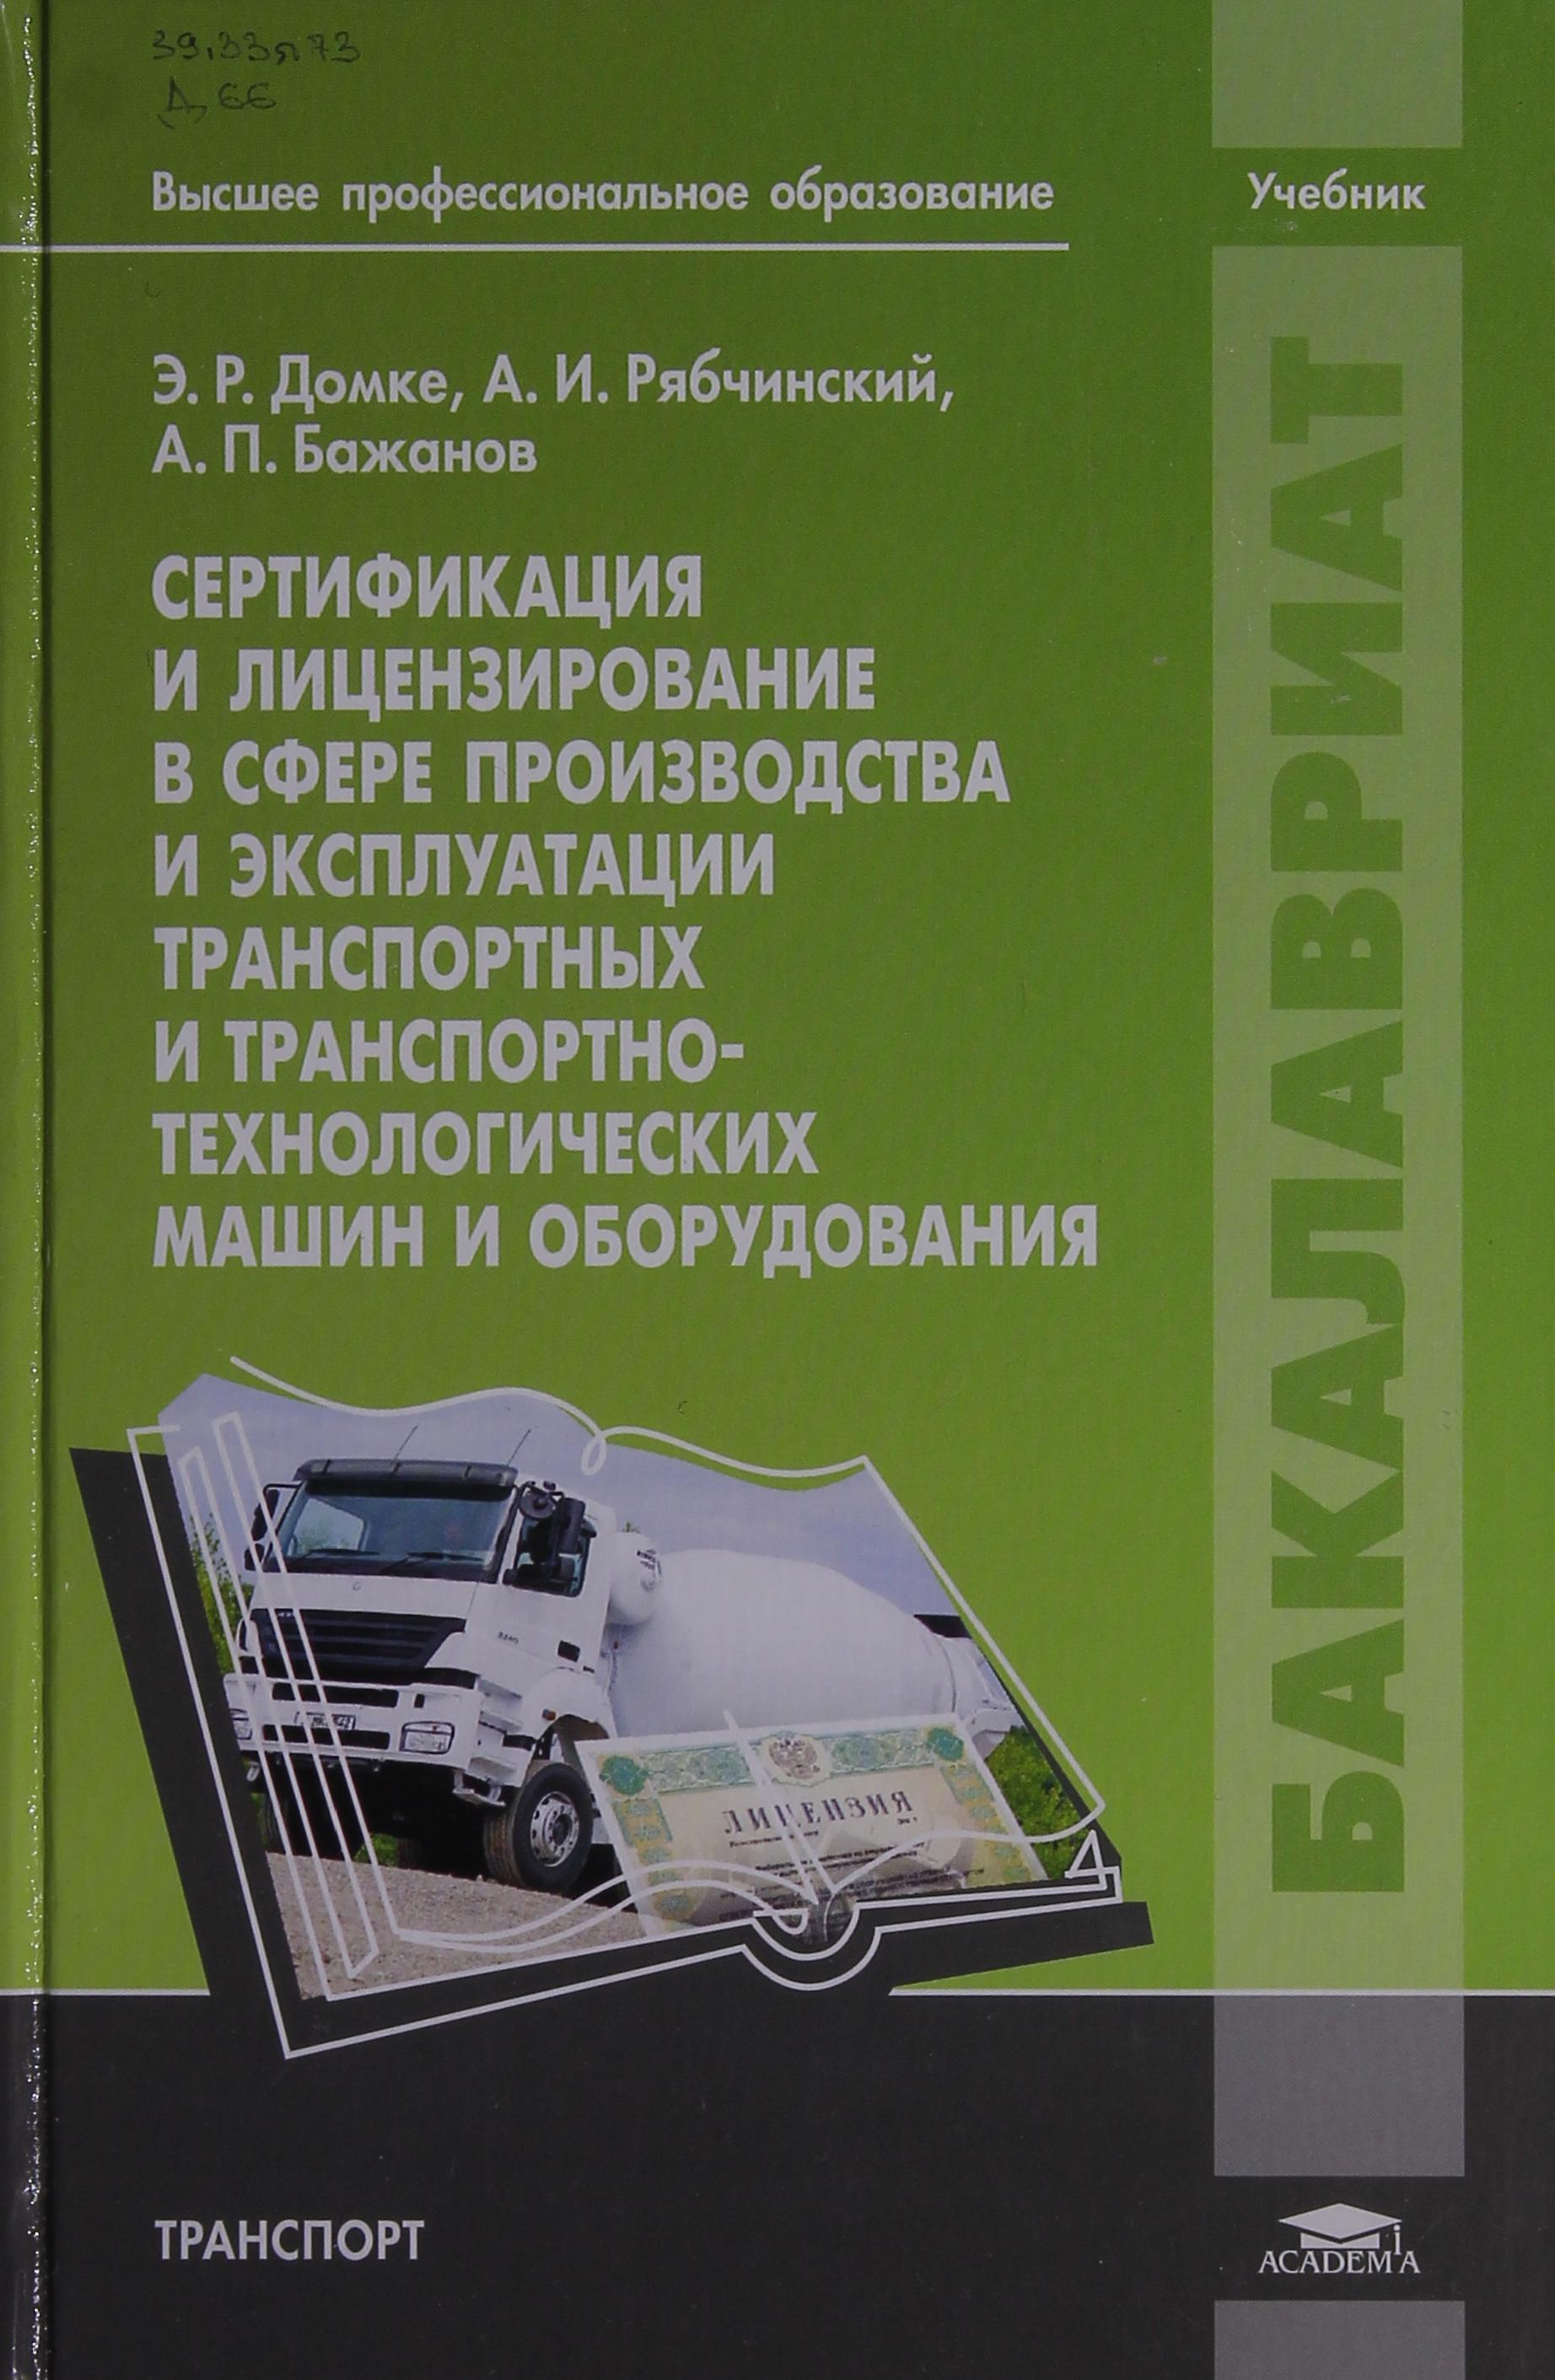
В библиотеке имеется 20 экз.
_{39.33я73}
Д66
Домке Э. Р.
Сертификация и лицензирование в сфере производства и эксплуатации транспортных и транспортно-технологических машин и оборудования : учебник для студ. учреждений высш. профобразования / Э. Р.Домке, А.И. Рябчинский, А.П. Бажанов. — М : Издательский центр «Академия», 2013. — 304 с. — (Сер. Бакалавриат).
ISBN 978-5-7695-9597-4
Учебник создан в соответствии с Федеральным государственным образовательным стандартом по направлению подготовки «Эксплуатация транспортно-технологических машин и комплексов» (квалификация «бакалавр»).
В нем изложены организационно-правовые основы сертификации и лицензирования в сфере производства и эксплуатации транспортно-технологических машин и оборудования, рассмотрен порядок лицензирования транспортных услуг и допуска перевозчиков к осуществлению международных перевозок, подробно описаны методы и способы технического регулирования рынка товаров, подтверждение и оценка объектов технического регулирования, требования к безопасности объектов технического регулирования.
Для студентов учреждений высшего профессионального образования. Будет полезен специалистам по лицензированию и сертификации в области автомобильного транспорта и оказания транспортных услуг.

Slide 13
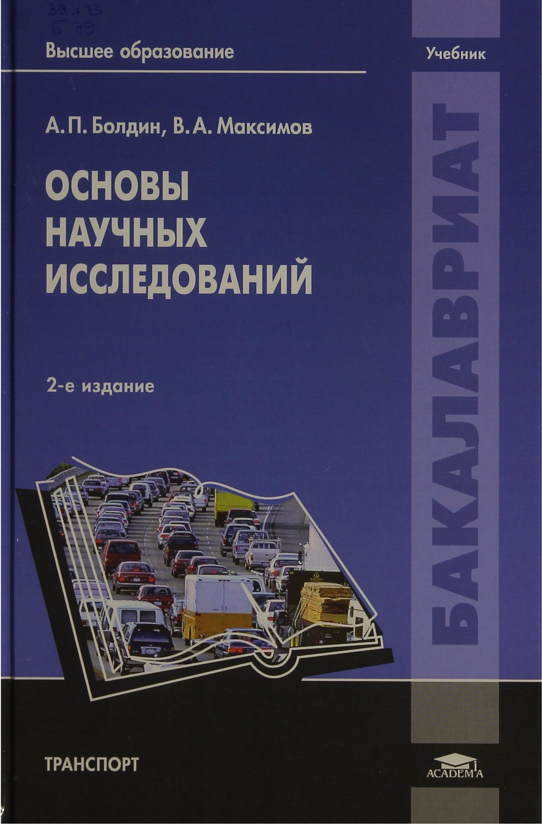
В библиотеке имеется 25 экз.
_{39я73}
_{Б 79}
Болдин А.П.
Основы научных исследований : учебник для студ. учреждений высш. образования / А.П.Болдин, В.А.Максимов. — 2-е изд., перераб. и доп. — М. : Издательский центр «Академия», 2014. - 352 с. — (Сер. Бакалавриат).
ISBN 978-5-4468-0753-6
Учебник создан в соответствии с Федеральным государственным образо­вательным стандартом по направлению подготовки «Эксплуатация транспор­тно-технологических машин и комплексов» (квалификация «бакалавр»).
Рассмотрены основополагающие принципы и элементы научных исследований применительно к специфике технической эксплуатации автомобилей и систем наземного транспорта и транспортного оборудования. Дана характеристика и приведены примеры проведения работ в условиях пассивного и активного экспериментов. Достаточно широко представлены отдельные вопросы подготовки и обработки результатов производственных научных исследований с возможностью использова­ния популярной программы STATISTICA (версий 5.5а и 6.0) для среды WINDOWS.
Для студентов учреждений высшего образования.

Slide 14
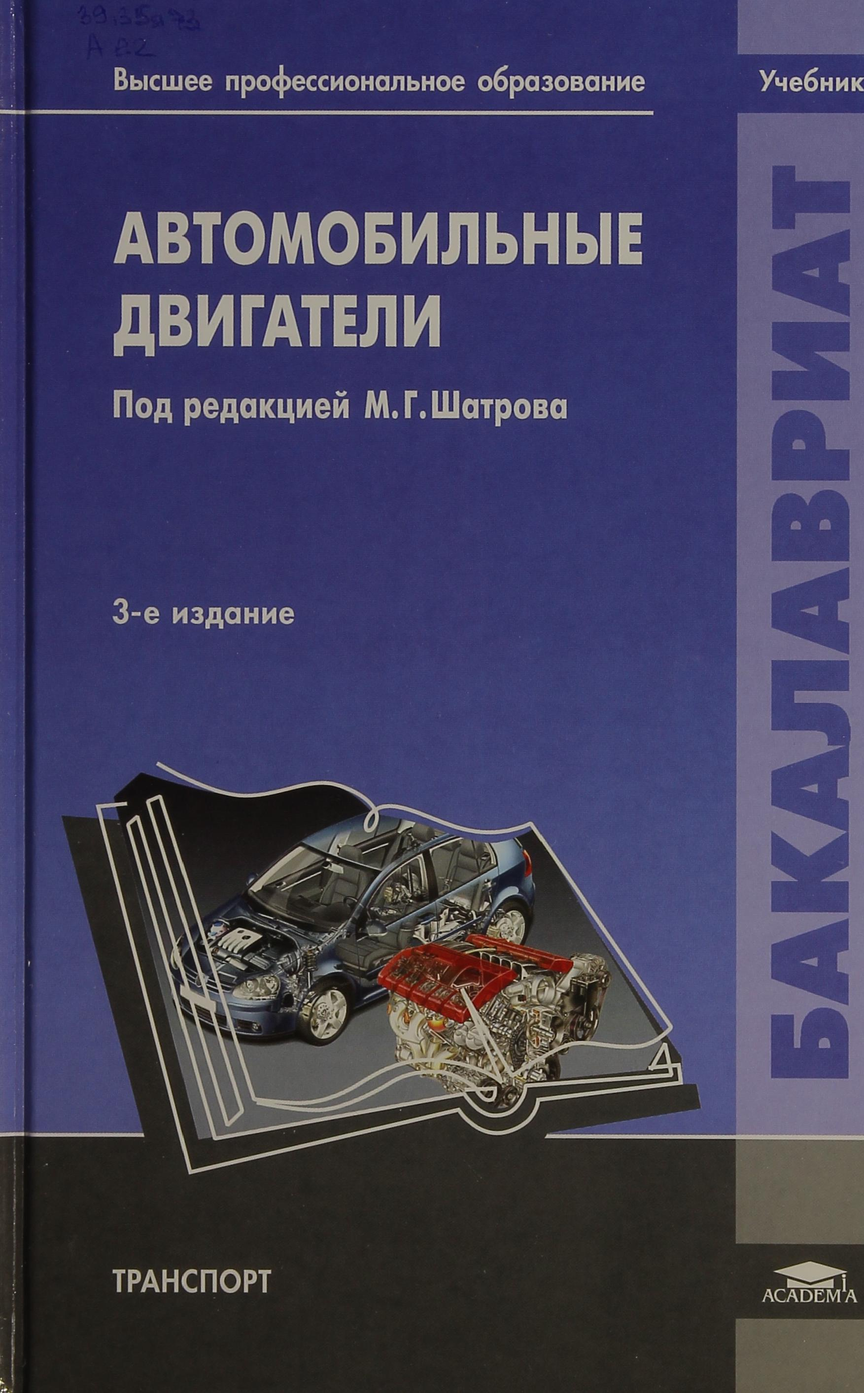
В библиотеке имеется 25 экз.
_{39.35я73}
А 22
Автомобильные двигатели: учебник для студ. учреждений высш. проф. образования / [М. Г. Шатров, К. А. Морозов, И. В. Алексеев и др.] ; под ред. М. Г. Шатрова. — 3-е изд., испр. и доп. — М. : Издательский центр «Академия», 2013. — 464 с. — (Сер. Бакалавриат).
ISBN 978-5-4468-0186-2
Учебник создан в соответствии с Федеральным государственным образовательным стандартом по направлению подготовки «Эксплуатация транспортно-технологических машин и комплексов» (квалификация «бакалавр»).
Даны классификация, состав и структура автомобильного двигателя внутреннего сгорания (ДВС), а также основные показатели и особенности применяемых топлив. Рассмотрены рабочие процессы ДВС и их влияние на энергетические, экономические и экологические показатели. Описаны современные системы топливоподачи двигателей с искровым зажиганием (ДсИЗ) и дизелей, представлены характеристики автомобильных ДВС, экологические показатели и принципы управления ДВС. Приведены сведения по кинематике, динамике и уравновешиванию ДВС. Проанализированы принципы конструирования ДВС и особенности их механизмов. Описаны работа и особенности системы ДВС. Отражены перспективные направления развития автомобильных двигателей.
Для студентов учреждений высшего профессионального образования.

Slide 15
В библиотеке имеется 55 экз.
39.33-04я73 В 67
Волков B.C.
Электроника и электрооборудование транспортных и транспортно-технологических машин и оборудования : учебник для студ. учреждений высш. проф. образования / В. С. Волков. — 2-е изд., перераб. и доп. — М. : Издатель­ский центр «Академия», 2013. — 384 с. — (Сер. Бакалавриат).
ISBN 978-5-7695-9868-5
Учебник создан в соответствии с Федеральным государственным образовательным стандартом по направлению подготовки «Эксплуатация транспортно­технологических машин и комплексов» (квалификация «бакалавр»).
Представлено описание конструкций и рабочих процессов электронных приборов, электрических схем и устройств, применяемых в транспортных ма­шинах и их технологическом оборудовании. Рассмотрены правила их эксплуатации и сервиса. Приведены сведения о внешних характеристиках, аналити­ческих соотношениях показателей работы, а также о возможных вариантах перспективного совершенствования рассмотренных схем и устройств.
Для студентов учреждений высшего профессионального образования. Может быть полезен специалистам, работающим в области эксплуатации и сервиса транспортных и транспортно-технологических машинных комплексов.

Slide 16
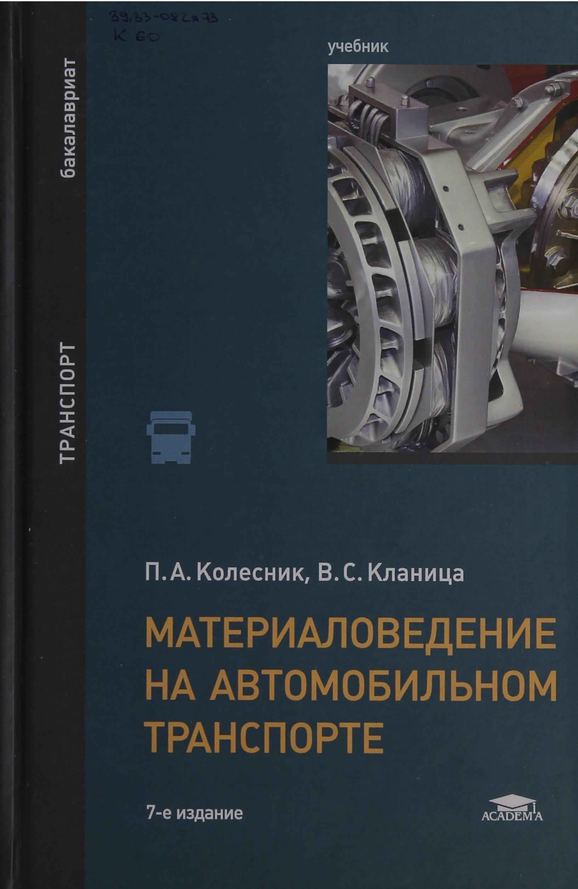
В библиотеке имеется 25 экз.
39.33-082я73 К 60
Колесник П. А.
Материаловедение на автомобильном транспорте : учеб­ник для студ. учреждений высш. образования / П. А. Колесник,
В.С.Кланица. — 7-е изд., стер. — М. : Издательский центр «Академия», 2016. — 320 с. — (Сер. Бакалавриат).
ISBN 978-5-4468-3015-2
Учебник создан в соответствии с Федеральным государственным стан­дартом по укрупненной группе направлений подготовки «Транспортные средства» (квалификация «бакалавр»).
В книге подробно рассказано об используемых при производстве, экс­плуатации, техническом обслуживании и ремонте автомобилей топливах, смазочных материалах, технических жидкостях, пластмассах, лако­красочных и резиновых материалах, а также о металлах и их сплавах. Приведены мероприятия, направленные на организацию рационального использования перечисленных материалов при эксплуатации автомобилей.
Для студентов учреждений высшего образования.
.

Slide 17
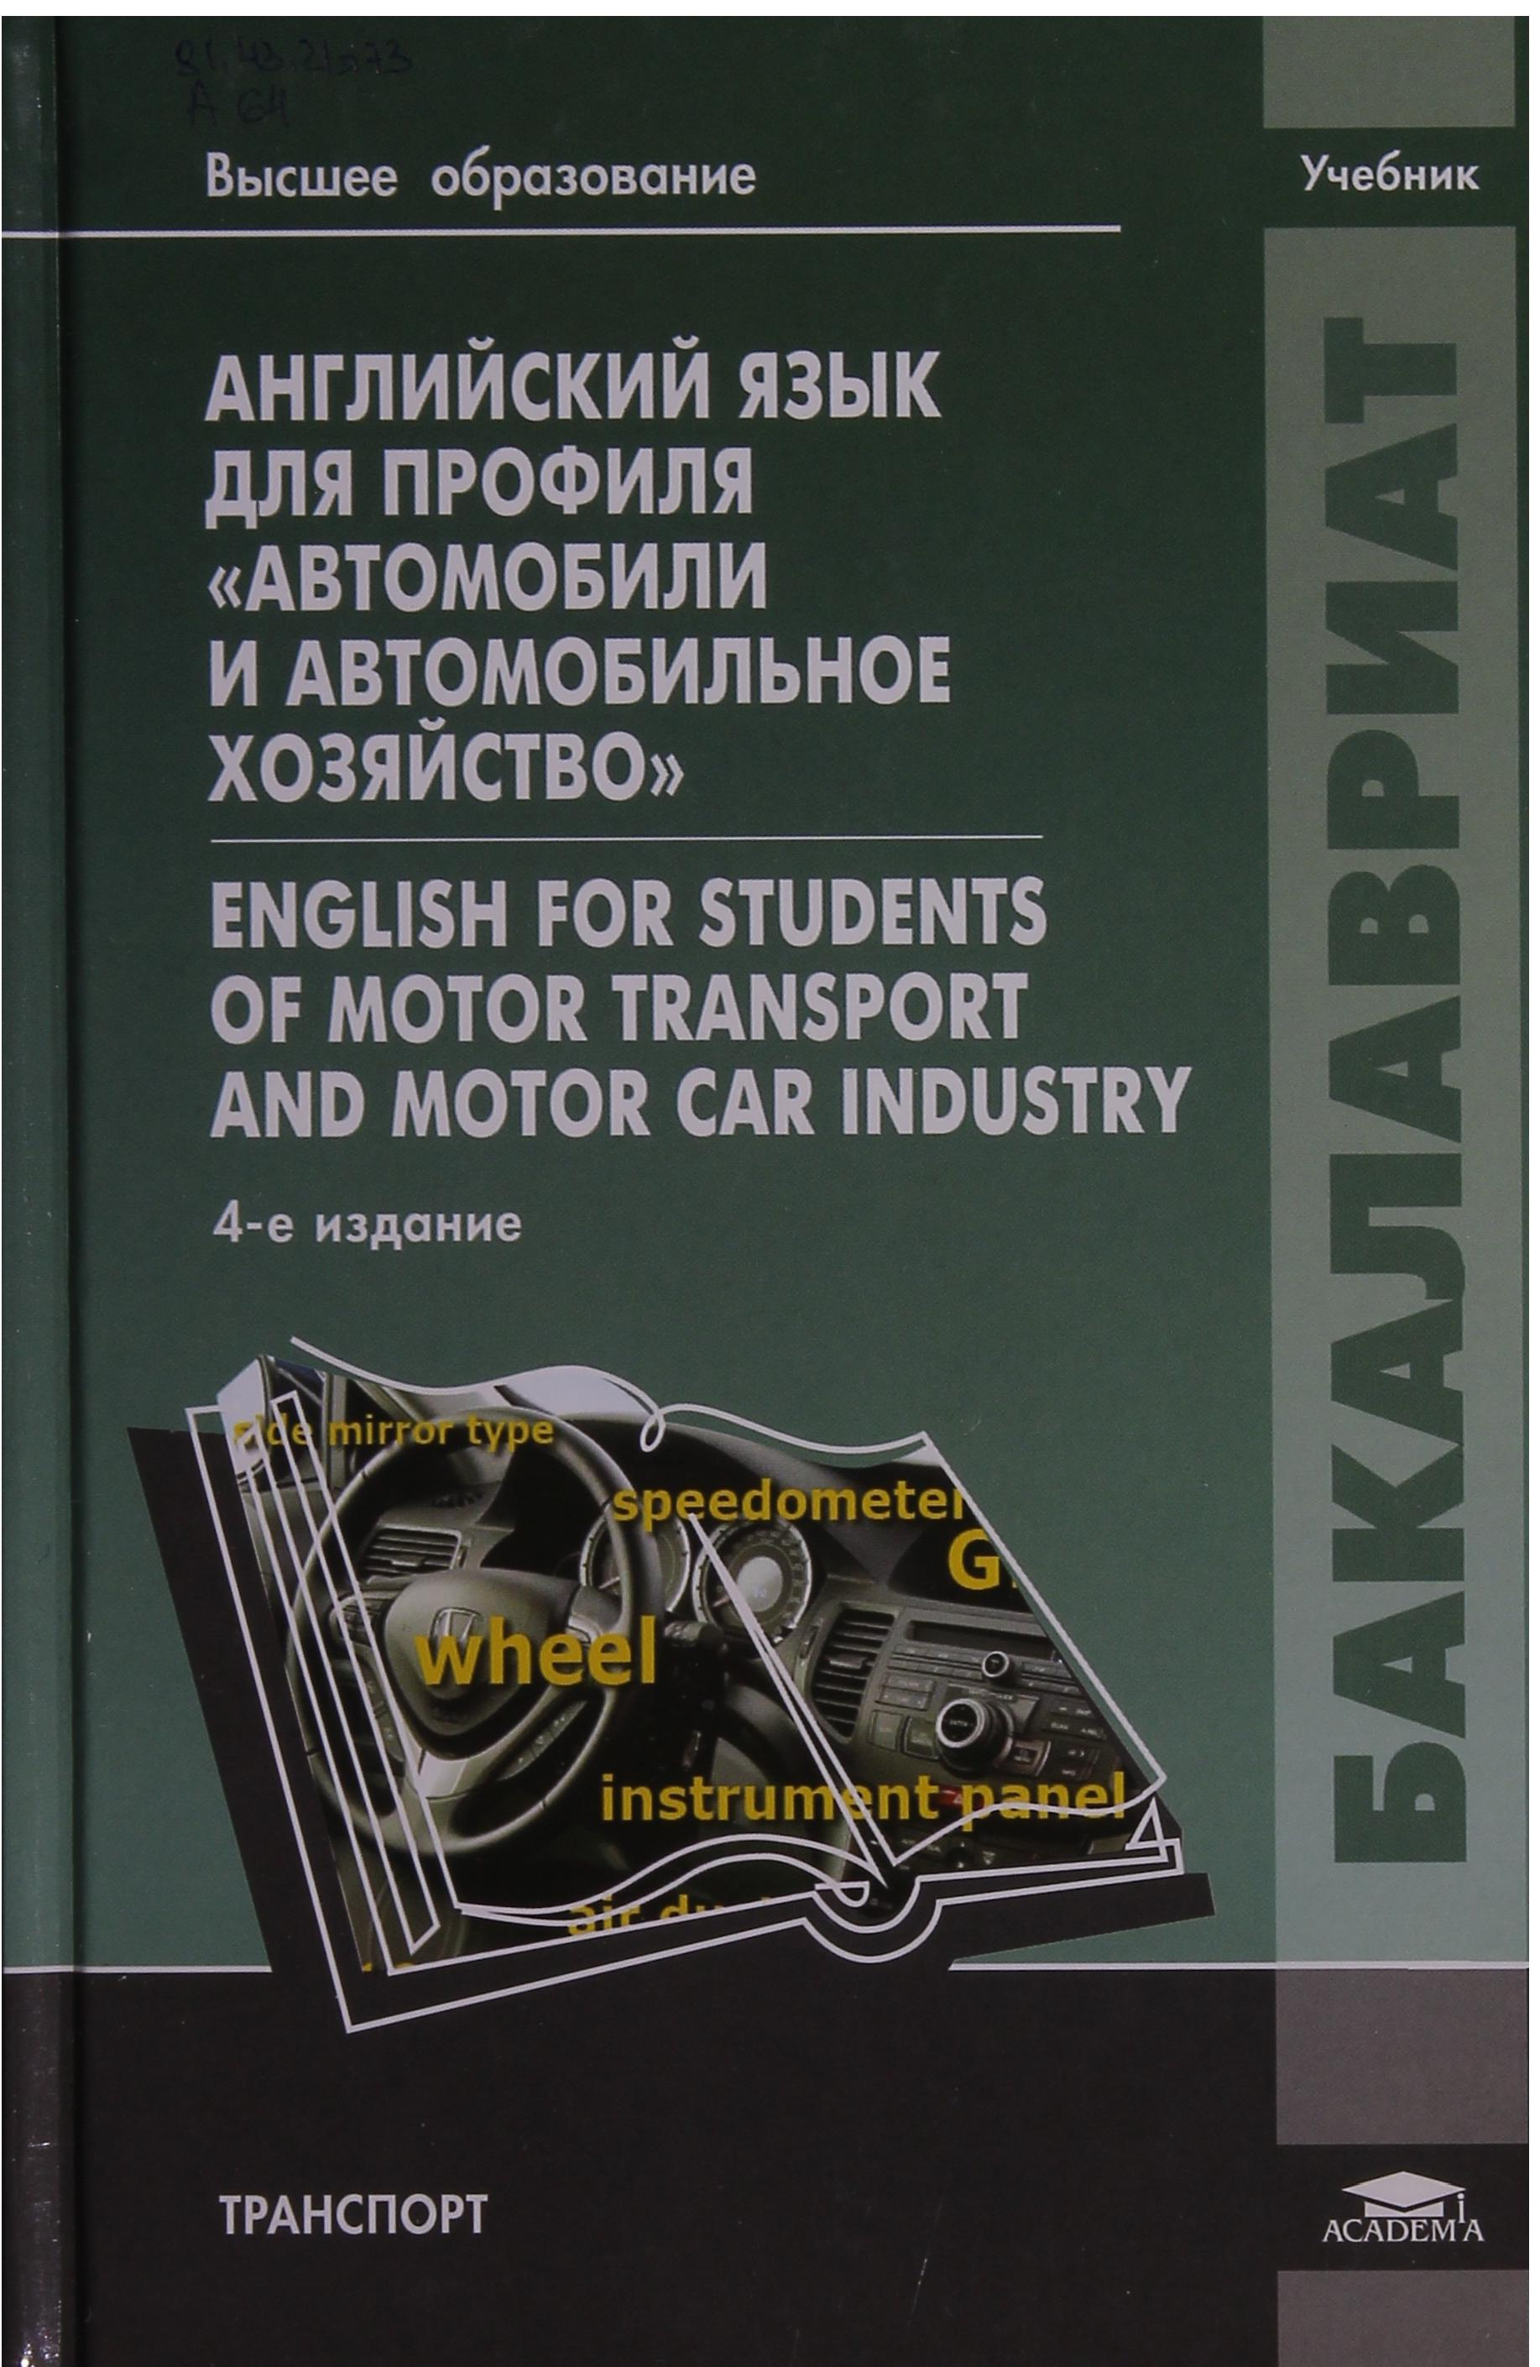
В библиотеке имеется 30 экз.
81.43.21я73 А 64
Английский язык для профиля «Автомобили и автомобильное хозяйство» = English for Students of Motor Transport and Motor Car Industry : учебник для студ. учреждений высш. образования / Г. В. Шевцова, О. Г. Лебедева, В. Е. Сумина, С.В. Рождественская. — 4-е изд., стер. — М. : Издательский центр «Академия», 2014. — 320 с. — (Сер. Бакалавриат).
ISBN 978-5-4468-1445-9
Учебник создан в соответствии с Федеральным государственным об­разовательным стандартом по направлению подготовки «Эксплуатация транспортно-технологических машин и комплексов» (профиль «Автомобили и автомобильное хозяйство», квалификация «бакалавр»).
Учебный материал направлен на формирование и развитие языковой коммуникативной компетенции и навыков профессионально ориентированного языкового взаимодействия.
Содержит тексты, заимствованные из оригинальной литературы и охватывающие основные направления данного профиля, разнообразные упражнения, дополнительные тексты для чтения, список сокращений, краткий грамматический справочник и глоссарий.
Для студентов учреждений высшего образования.

Slide 18
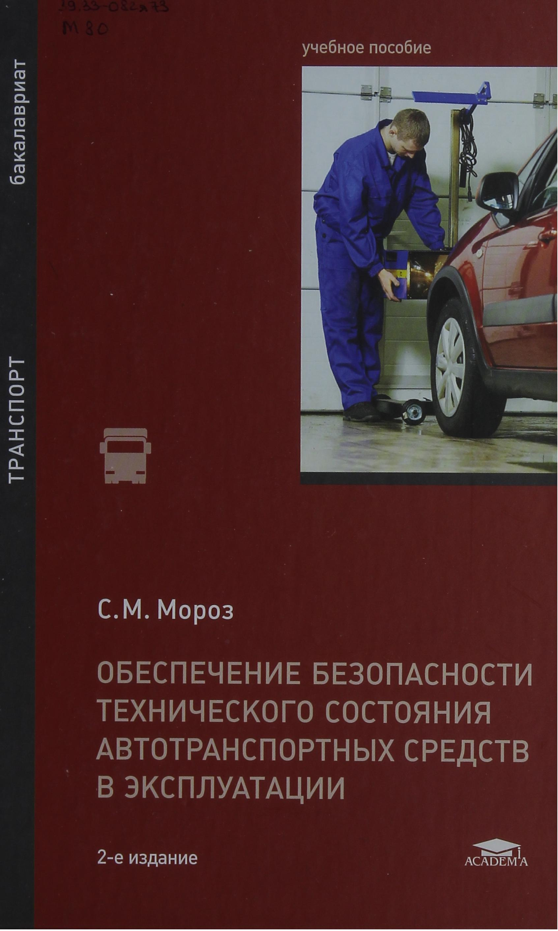
В библиотеке имеется 30 экз.
39.33-082я73 М 80
Мороз С. М.
Обеспечение безопасности технического состояния авто­транспортных средств в эксплуатации : учеб. пособие для студ. учреждений высш. образования / С. М. Мороз. — 2-е изд., перераб. — М. : Издательский центр «Академия», 2015. — 208 с. — (Сер. Бакалавриат).
ISBN 978-5-4468-1543-2
Учебное пособие создано в соответствии с Федеральным государственным образовательным стандартом по направлению подготовки «Эксплуатация транспортно-технологических машин и комплексов», профили «Автомобили и автомобильное хозяйство», «Автомобильный сервис», «Техническая экспертиза автотранспортных средств» (квалификация «бакалавр»).
Рассмотрены влияние технического состояния автотранспортных средств на безопасность дорожного движения и методы противодействия ее снижению при эксплуатации. Показаны возможности изготовителей автотранспортных средств по обеспечению безопасности технического состояния автомобильного парка. Изложены методы обоснования эксплуатационных требований к автотранспортным средствам и нормативов безопасности их технического состояния.
Первое издание учебного пособия выходило в 2010 г. под названием «Обеспечение безопасности технического состояния автотранспортных средств».

